Slide 1
Certificação dos dirigentes, conselheiros, gestores de recursos e membros do comitê de investimentos
AMEPREM, BH/MG, 21/10/2021

Slide 2
Portaria nº 9.907, de 14 de abril de 2020 regulamentou o art. 8º-B, da Lei nº 9.717, de 1998, estabelecendo os requisitos mínimos para nomeação ou permanência dos dirigentes da unidade gestora e conselheiros (requisitos pessoais e técnicos):
ANTECEDENTES (todos, certidões negativas de antecedentes criminais das Justiças Estadual e Federal e declaração de não incidência nas situações de inelegibilidade (Anexo I da Portaria nº 9.907, de 2020), a cada 2 anos a partir da última validação). Vigente a partir de 27/06/2020 - 60 dias, contados da publicação da Portaria.
EXPERIÊNCIA PROFISSIONAL (dirigentes, no mínimo de 2 anos (áreas previdenciária, financeira, administrativa, contábil, jurídica, de fiscalização, atuarial ou auditoria), segundo parâmetros estabelecidos na legislação ou pelo Conselho Deliberativo, inclusive de outros, destinados a melhoria da gestão). Vigente a partir de 27/04/2020.
FORMAÇÃO SUPERIOR (dirigentes, tomarem posse ou reconduzidos após a publicação da Portaria, qualquer área de formação). Vigente a partir de 27/04/2020.
CERTIFICAÇÃO PROFISSIONAL (todos, ainda não é exigida). Apenas aquela prevista na Portaria MPS nº 519, de 2011.

Slide 3
HABILITAÇÃO DOS DIRIGENTES e DEMAIS MEMBROS DOS ÓRGÃOS COLEGIADOS:
Objeto: verificação do atendimento dos requisitos mínimos, para fins de nomeação ou permanência nesses cargos ou funções.
Responsáveis pela habilitação:
Representante legal do ente federativo: representante legal da unidade gestora do RPPS;
Representante legal da unidade gestora do RPPS: os demais (demais diretores, membros do Conselho Deliberativo, Conselho Fiscal, Responsável pela gestão dos recursos e membros do Comitê de Investimentos);
O ente federativo ou o Conselho Deliberativo dos RPPS poderão estabelecer requisitos adicionais, destinados à promover a melhoria da gestão.
Não atendimento dos requisitos: profissional deixará de ser considerado habilitado para o cargo ou função.

Slide 4
SRPPS/SPREV: atribuições e meio de fiscalização
Atribuições: Realizar a orientação, o acompanhamento, a supervisão e a fiscalização do atendimento dos requisitos mínimos, previstos no art. 8º-B, da Lei nº 9.717, de 1998;
Meios utilizados: informações prestadas pelos RPPS, conforme prazo e forma a serem estabelecidos, bem como quando da realização das auditorias diretas;
Envio dos documentos à SRPPS: os documentos relativos ao cumprimento dos requisitos relativos aos antecedentes pessoais, experiência profissional e formação superior deverão permanecer arquivados, em meio digital, na unidade gestora do RPPS, e enviados à SRPPS/SPREV somente quando solicitados ou quando requisitados nas auditorias diretas;
Implementação de funcionalidade no CADPREV: em breve, o sistema CADPREV será adequado para receber essas informações, visando o cumprimento das atribuições da SRPPS/SPREV.

Slide 5
Novas competências da Comissão do Pró-Gestão RPPS:
além da gestão da Certificação Institucional e Modernização da Gestão dos RPPS – Pró-Gestão RPPS;
competência definir os requisitos dos certificados e de qualificação técnica das entidades da Certificação Profissional;
habilitar as entidades certificadoras e reconhecer os certificados da Certificação Profissional.
Motivações de novas competências à Comissão do Pró-Gestão RPPS:
Critério para fins de emissão do CRP, com reflexos na regularidade dos entes federativos;
Ampla discussão e transparência nas definições dos critérios para a certificação e de credenciamento das entidades certificadoras.
Comissão - composição: 4 SEPRT; 2 TCE, 4 CONAPREV (2 Estados e 2 Municípios) e 1 Associação Regional, com 11 membros titulares e 7 suplentes.
Envolveu os diversos atores interessados: SRPPS/SPREV, Tribunais de Contas, Unidades Gestoras dos RPPS, Associações dos RPPS, Entidades interessadas em atuar como certificadoras.

Slide 6
Objetivos da Certificação:
Geral: Profissionalização da gestão dos RPPS.
Específicos:
Melhoria do processo de escolha dos dirigentes e demais membros dos órgãos colegiados, mediante requisitos de qualificação técnica desses profissionais (certificação e habilitação comprovadas);
Melhoria do desempenho das atribuições dos dirigentes e demais membros dos conselhos e comitê de investimentos;
Fortalecimento da gestão dos RPPS, agregando valor à iniciativa de obtenção da certificação institucional do Pró-Gestão, de caráter voluntário.

Slide 7
Profissionais sujeitos à certificação:
dirigentes, conselheiros, gestores de recursos e membros de comitê de investimentos, constituindo-se condição para ingresso ou permanência nos cargos ou funções (exigido para fins de emissão do CRP).
4 (quatro) tipos de Certificação distintas:
Certificação dos dirigentes da unidade gestora do RPPS;
Certificação dos membros do conselho deliberativo;
Certificação dos membros do conselho fiscal;
Certificação do responsável pela gestão dos recursos e membros do Comitê de Investimentos.
Responsável pela certificação: Entidade Certificadora, mediante aprovação prévia em uma das modalidades de Certificação.
Validade Máxima dos Certificados: 4 anos.

Slide 8
Data inicial da contagem de prazo para a comprovação da certificação:
A partir da data do primeiro certificado reconhecido pela Comissão do Pró-Gestão RPPS, para o respectivo cargo ou função, devendo ocorrer nos próximos meses;
Para os atuais profissionais que tomaram posse, há mais de 4 anos, na data de publicação da Portaria SEPRT nº 9.907, de 2020, será 1º janeiro 2022;
Atualmente, é exigível apenas a certificação para o Gestor de Recursos e maioria dos Membros do Comitê de Investimentos (Portaria MPS nº 519, de 2011), até que sejam reconhecidos os certificados previstos na Portaria SEPRT nº 9.907, de 2020.

Slide 9
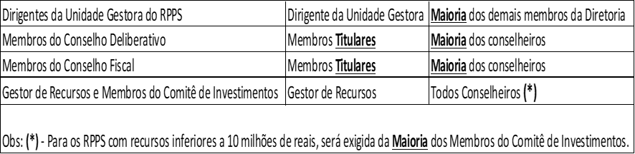
Profissionais sujeitos à certificação para fins de emissão do CRP:
É desejável que todos sejam certificados, inclusive os membros suplentes;
Entretanto, para fins de emissão do CRP, será exigido apenas de parte dos profissionais.

Slide 10
Exigência gradual da comprovação da Certificação:
Prazos distintos para os atuais profissionais (aqueles que exerciam os cargos ou funções antes dos primeiros certificados reconhecidos) e para aqueles que tomarem posse após o primeiro certificado reconhecido.
Para os atuais profissionais, a implementação da certificação ocorrerá em 2 (dois) anos, no primeiro ano contemplará uma parte dos profissionais e, no ano seguinte, os demais.
Para os empossados após o primeiro certificado reconhecido, o prazo será de 1 (um) ano, a contar da data da posse, com a ressalva do gestor de recursos do RPPS e dos membros titulares do Comitê de Investimentos, os quais deverão comprovar a certificação, previamente ao exercício de suas funções.

Slide 11
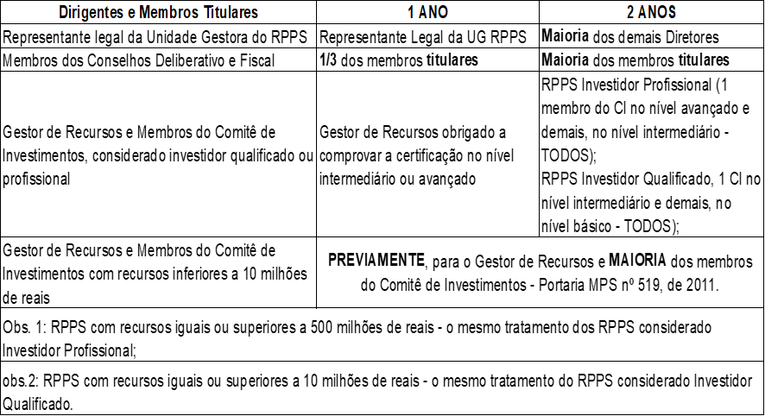
Exigência da Certificação: Atuais Profissionais
Obs. 1: mandatos inferiores a 4 (quatro) anos ou por tempo indeterminado o prazo de 1 (um) ano será reduzido para 6 (seis) meses e o prazo de 2 (dois) anos será reduzido para 1 (um) ano.
Obs. 2: Na hipótese de substituição dos atuais titulares dos cargos ou funções acima, a partir da divulgação do primeiro certificado aceito para a correspondente função, serão aplicados os prazos aplicados aos novos empossados.

Slide 12
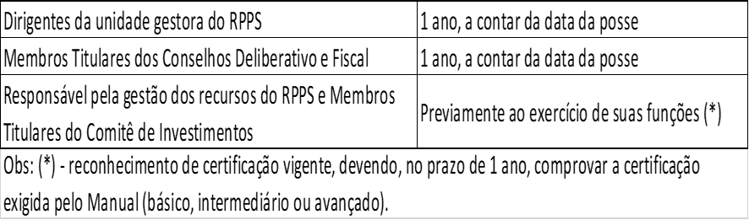
Exigência da Certificação: Novos Empossados
Obs. 1: mandatos inferiores a 4 (quatro) anos ou por tempo indeterminado o prazo de 1 (um) ano será reduzido para 6 (seis) meses;
Obs. 2: Na hipótese de substituição dos novos empossados, nos cargos de Dirigentes e membros dos Conselhos Deliberativo e Fiscal, a partir da divulgação do primeiro certificado aceito para a correspondente função:
a) antes de decorrido 1 (um) ano de sua posse, o prazo para comprovação da certificação pelos seus sucessores será igual ao período para comprovação que ainda restava ao profissional substituído;
b) a partir de 1 (um) ano de sua posse, o dirigente sucessor ou o membro suplente que assumir deverá possuir certificação para entrar em exercício na correspondente função.
Obs. 3: Não se aplicam aos Responsáveis pela gestão dos recursos do RPPS e membros do Comitê de Investimentos as observações anteriores, os quais deverão comprovar previamente a certificação.

Slide 13
Certificação graduada nos níveis básico, intermediário e avançado.
CRITÉRIOS:
Conforme o Porte do RPPS no ISP- RPPS:
Diretoria Executiva;
Conselho Deliberativo;
Conselho Fiscal.
Conforme volume de recursos aplicados no Mercado Financeiro:
Responsável pela gestão dos recursos do RPPS;
Membros do Comitê de Investimentos.

Slide 14
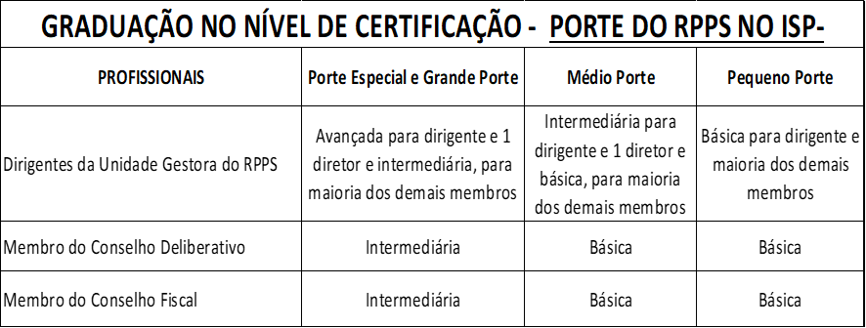

Slide 15
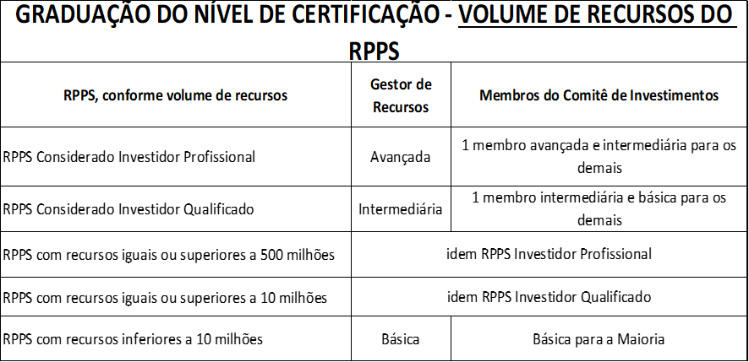

Slide 16
Certificação exigida, GRADUALMENTE, para fins de emissão do CRP:
Embora graduada em níveis (básico, intermediário e avançado), para a primeira comprovação de certificação (aquela realizada nos anos de 2021, 2022 e 2023), será exigida apenas a certificação no nível BÁSICO;
Aproveitamento das atuais certificações, durante seu prazo de validade (CPA, CGRPPS, CEA, CGA e demais (AAI, CFA, FGV-Previdência Complementar, IBGC, ICSS, CFP), emitidas ANTES do primeiro certificado reconhecido;
Reconhecimento da certificação de Dirigente e de Gestor de Recursos (ou Comitê de Investimentos) para os membros do Conselho Deliberativo e do Conselho Fiscal.

Slide 17
MODALIDADES DE CERTIFICAÇÃO:
Certificação por exames por provas;
Certificação por exames por provas e títulos (formação e experiência profissional);
Programa de Certificação por Tempo no Cargo ou Função, para os atuais profissionais há mais de 4 anos;
Programa de Certificação e Programa de Qualificação Continuada por Titulação ou Cargo Público;
Programa de Qualificação Continuada.

Slide 18
EXAME POR PROVAS: Regras Gerais
Parâmetros objetivos: requisitos definidos, permitindo melhor acompanhamento dos certificados, conforme diretrizes de cada certificação.
Exames: critérios definidos
todo conteúdo programático, com a distribuição de quesitos por grandes temas;
nº de questões para cada exame, sendo 4 alternativas para cada questão e apenas 1 correta;
questões com mesmo valor unitário;
tempo mínimo de realização para cada exame, conforme nível básico, intermediário e avançado.

Slide 19
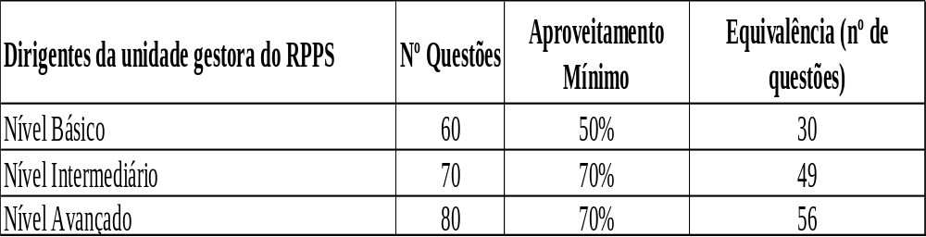
Certificação dos Dirigentes dos RPPS
Prova, conteúdo programático e nº de questões DISTINTOS para cada nível de certificação (básico, intermediário e avançado);
Aproveitamento mínimo para aprovação distinto por nível de certificação;
Tempo mínimo diferente para cada exame: 2h30min – básico; 3h – intermediário e 3h30min – avançado

Slide 20
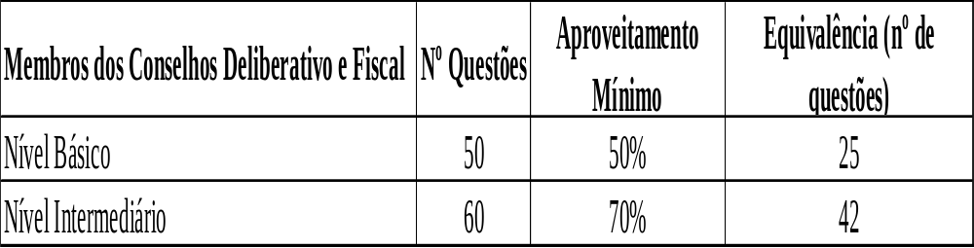
Certificação dos Membros dos Conselhos Deliberativo e Fiscal
Prova, conteúdo programático e nº de questões DISTINTOS para cada nível de certificação (básico e intermediário);
Aproveitamento mínimo para aprovação distinto por nível de certificação;
Tempo mínimo diferente para cada exame: 2h – básico; 2h30 – intermediário.

Slide 21
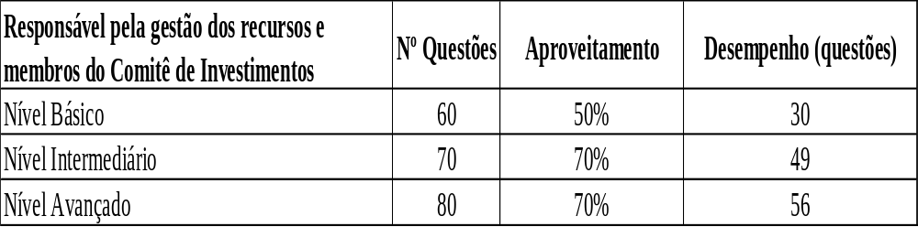
Certificação do Gestor de Recursos e Membros do Comitê de Investimentos
Prova, conteúdo programático e nº de questões DISTINTOS para cada nível de certificação (básico, intermediário e avançado);
Percentual de desempenho mínimo distinto por nível de certificação;
Tempo mínimo diferente para cada exame: 2h30min – básico; 3h – intermediário e 3h30min – avançado.

Slide 22
EXAME POR PROVAS e TÍTULOS: Regras Gerais
Parâmetros objetivos: requisitos definidos, permitindo melhor acompanhamento dos certificados, conforme diretrizes de cada certificação.
“Composição do conceitos de Títulos”: formação acadêmica e a experiência profissional, com aderência às grandes áreas de atuação do RPPS (administrativa, arrecadação, atendimento, atuarial, benefícios, compensação previdenciária, financeira, investimentos, jurídica e tecnologia da informação) ou à Previdência Social;
Pontuação máxima para cada item da formação e experiência profissional.

Slide 23
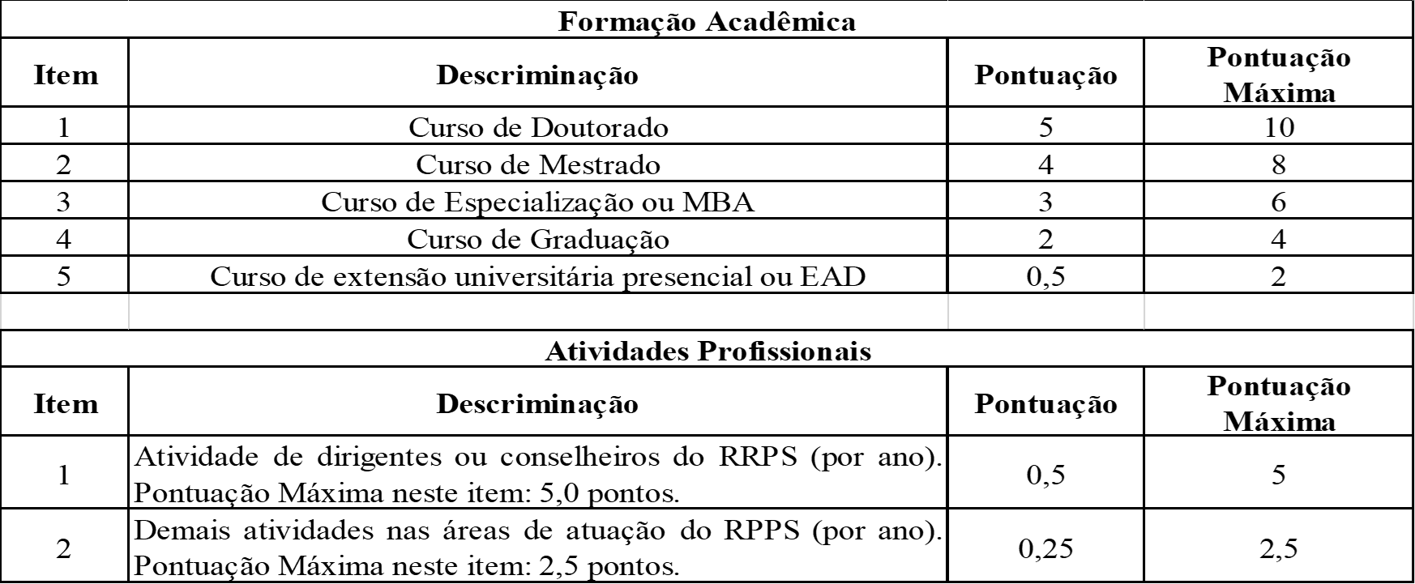
EXAME POR PROVAS e TÍTULOS: Regras Gerais

Slide 24
EXAME POR PROVAS e TÍTULOS: Regras Gerais
a pontuação da prova de títulos deverá ser somada à nota do exame por provas, para a obtenção da nota final;
o profissional poderá ter um desempenho no exame por provas abaixo do aproveitamento mínimo para aprovação, observado o limites mínimo para cada cargo ou função;
a nota máxima da prova de títulos, resultado do somatório das pontuações da formação acadêmica e atividades profissionais, fica limitada a 10 (dez) pontos.

Slide 25
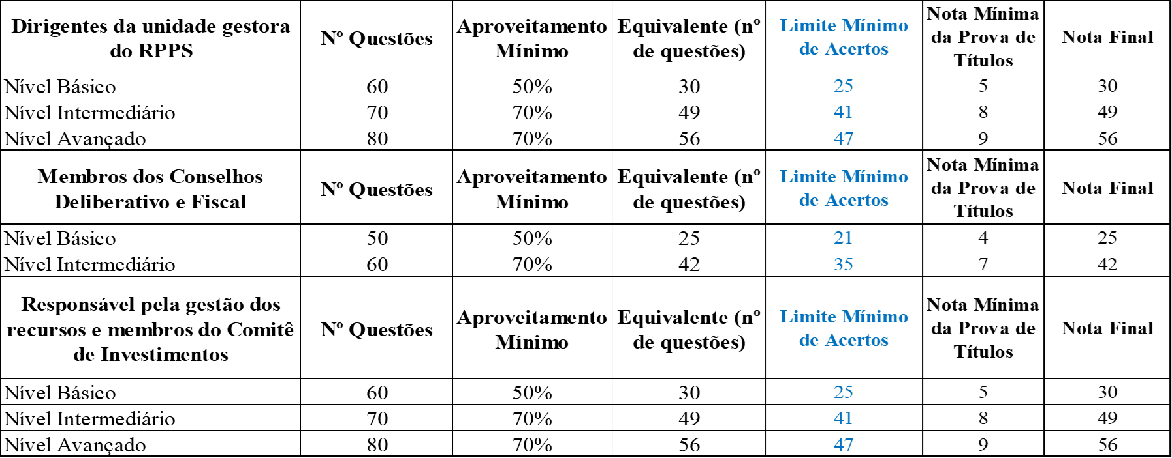
EXAME POR PROVAS e TÍTULOS: Regras Gerais

Slide 26
PROGRAMA DE CERTIFICAÇÃO POR TEMPO NO CARGO OU FUNÇÃO
Comprovação da primeira certificação para os atuais membros dos conselhos deliberativo e fiscal, bem como dirigentes, gestor de recursos e membros do comitê de investimentos que tomaram posse nesses cargos ou funções há pelos menos 4 anos;
Conjugado das provas ou provas e títulos + programa de qualificação continuada, esse com duração de 1 ano;
obtenção de pontuação mínima de 30 créditos anuais, dos quais, no mínimo, 10 créditos deverão ser obtidos por participação em eventos presenciais (eventos de atualização e capacitação; situações excepcionais, poderão ser eventos não presenciais);
BÔNUS de 20%: o profissional poderá ter um desempenho no exame por provas abaixo do aproveitamento mínimo para aprovação, observado o limite, conforme cargo e função.

Slide 27
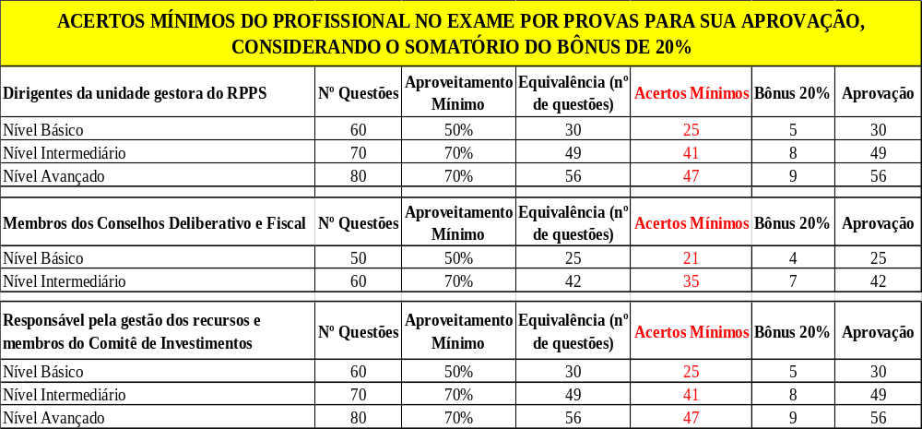
PROGRAMA DE CERTIFICAÇÃO POR TEMPO NO CARGO OU FUNÇÃO

Slide 28
PROGRAMA DE CERTIFICAÇÃO POR TITULAÇÃO OU CARGO PÚBLICO
certificação de dirigentes e membros dos conselhos deliberativo e fiscal, mediante titulação acadêmica do profissional ou ao cargo público ocupado de que é titular ou de que seja oriundo:
sistema de atribuição de pontos para graduação das certificações nos níveis básico, intermediário e avançado;
para fins de pontuação poderão ser consideradas as certificações profissionais vigentes e as premiações recebidas, com aderência às grandes área de atuação do RPPS ou à Previdência Social.
exclusiva para a autoridade mais elevada dos Poderes Executivo, Legislativo e Judiciário e dos Órgãos Autônomos (Ministério Público, Tribunal de Contas e Defensoria Pública) dos Estados e do Distrito Federal e a autoridade mais elevada dos Poderes Executivo e Legislativo dos Municípios e respectivo suplente;
certificadora demonstrará em sua proposta técnica os critérios utilizados, para análise da Comissão do Pró-Gestão RPPS.

Slide 29
PROGRAMA DE QUALIFICAÇÃO CONTINUADA
renovação da certificação anteriormente obtida, no mesmo nível, sem a necessidade de ser submetido a novo exame;
desenvolvimento do profissional por meio de constante processo educativo (formação, capacitação e atualização);
obtenção de pontuação mínima de 30 créditos anuais, dos quais, no mínimo, 10 créditos deverão ser obtidos de participação de eventos presenciais (eventos de atualização e capacitação relacionadas às grandes áreas de atuação do RPPS).
Ocorrendo situações excepcionais que prejudiquem a participação em eventos presenciais, a Comissão deliberará sobre a possibilidade de serem aceitos os eventos não presenciais.

Slide 30
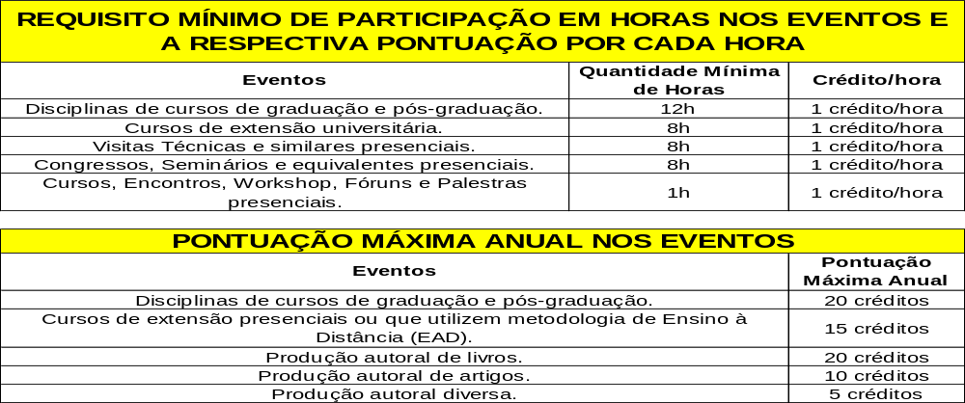
PROGRAMA DE QUALIFICAÇÃO CONTINUADA

Slide 31
ETAPAS PARA IMPLEMENTAÇÃO DA CERTIFICAÇÃO PROFISSIONAL:
Comissão do Pró-Gestão: competência definir os requisitos dos certificados e de qualificação técnica das entidades; habilitar as entidades e reconhecer os certificados (aprovação do Manual da Certificação Profissional);
Análise e Deliberação do CNRPPS (Reunião do dia 20/05/2021);
Aprovação do Manual da Certificação, mediante portaria do Secretário de Previdência (Portaria SPREV nº 6.182, de 26/05/2021), disponível no site da SPREV (Requisitos para Gestores e Conselheiros);
FASE ATUAL: Comissão do Pró-Gestão RPPS - habilitação das Entidades Certificadoras e o reconhecimentos dos certificados para os respectivos cargos e funções.

Slide 32
ETAPAS PARA IMPLEMENTAÇÃO DA CERTIFICAÇÃO PROFISSIONAL:
FASE ATUAL:
Dias 21 e 22/09: análise e deliberação das 2 primeiras entidades certificadoras;
Prazo de 10 dias para a 1ª entidade; 30 dias para a 2ª entidade;
Reunião remota dia 13/10/2021: deliberação final da 1ª entidade;
Reunião presencial dias 16 a 18/11: deliberação final da 2ª entidade.
SPREV: publicação dos certificados e dos programas de qualificação reconhecidos;
Inicio do prazo de exigência dos profissionais, para fins de emissão do CRP, provavelmente, a partir de 1º de janeiro de 2022.
Site da SPREV, no item “Requisitos para Gestores e Conselheiros”, no endereço: https://www.gov.br/trabalho-e-previdencia/pt-br/assuntos/previdencia-no-servico-publico/investimentos-do-rpps/requisitos-para-gestores-e-conselheiros
Portarias SEPRT nº 9.907, de 2020; Portaria SPREV/ME nº 6.182/2021;
Manual da Certificação Profissional – Versão 1.0;
Perguntas frequentes sobre a Portaria SEPRT nº 9.907, de 2020 e Manual da Certificação Profissional.

Slide 33




